Slide 1
Аппликация: «Подарок маме»
Цель: Показать родителям, что работа с бумагой и пластилином формирует интерес к творчеству, совершенствует наблюдательность, эстетическое восприятие, художественный вкус.
Оборудование: пластилин, салфетки, картон, клей.
Подготовка к работе: составление конспекта родительского собрания с определением цели и задач; оформление на стенде для творчества работ родителей; индивидуальные беседы с родителями по мелкой моторике с использованием пластилина и салфеток ; подготовка слайдов на заданную тему; объявление-приглашение родителей.
Мастер класс
с родителями
в
младшей группе
«Ромашки»

Slide 2
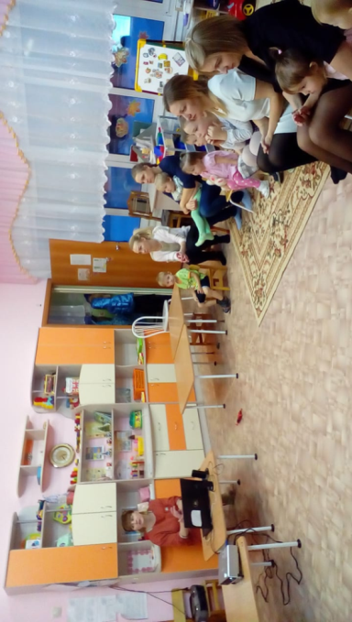
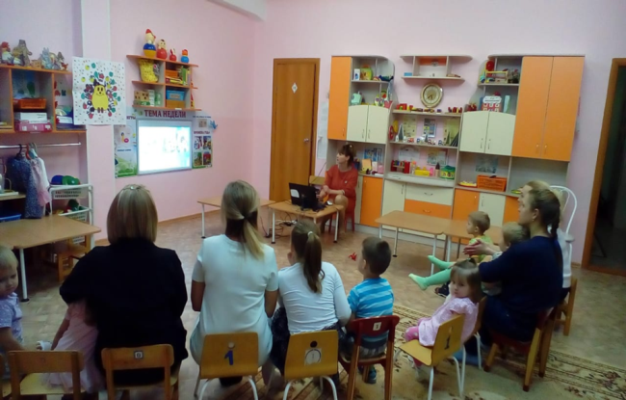
Показ слайдов
Подарок маме

Slide 3
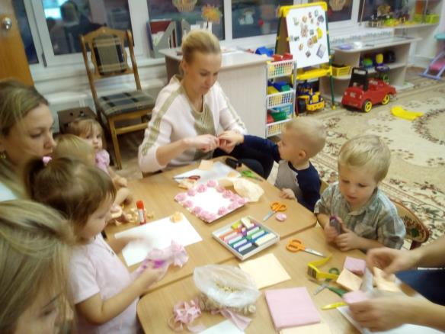
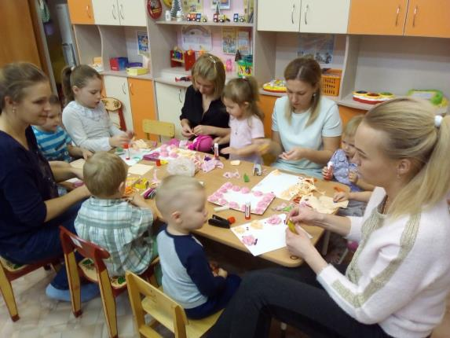
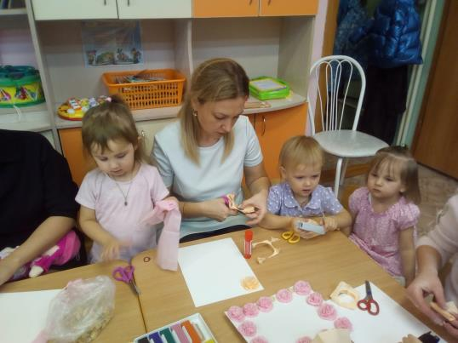
Работы родителей

Slide 4
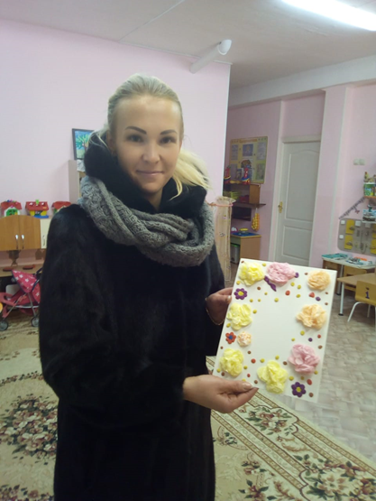
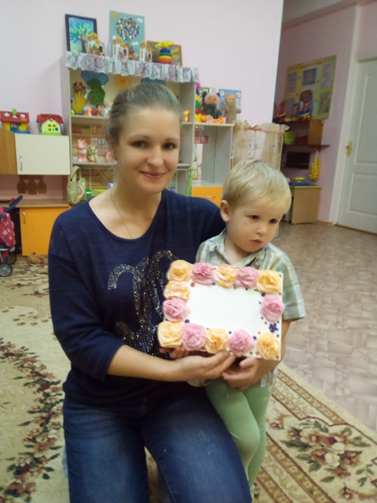

Slide 5
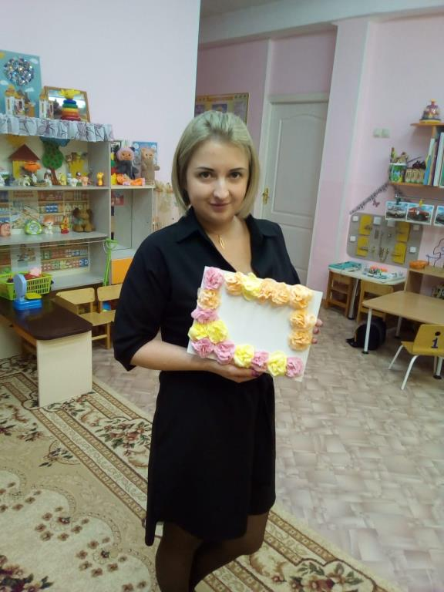
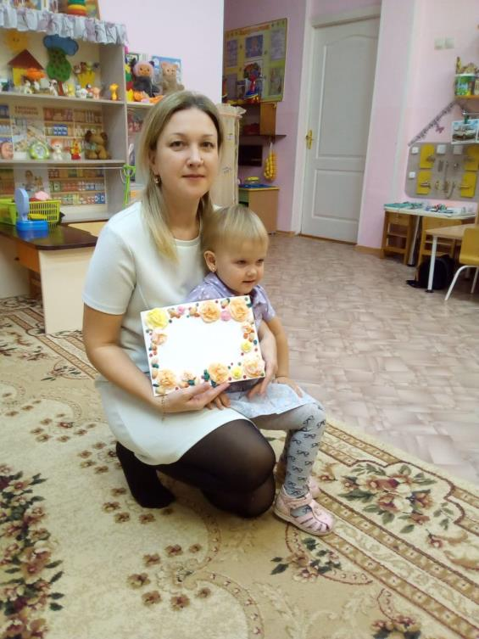

Slide 6
Спасибо
За внимание

